Slide 1

GIỚI THIỆU C# (tt)
GV: Phạm Anh Phương
Email: paphuong@fit.hcmuns.edu.vn

Slide 2
Chủ đề
Thiết kế Layout
Dock, Anchor trong Layout
Giới thiệu các controls trong .NET 2005

Slide 3
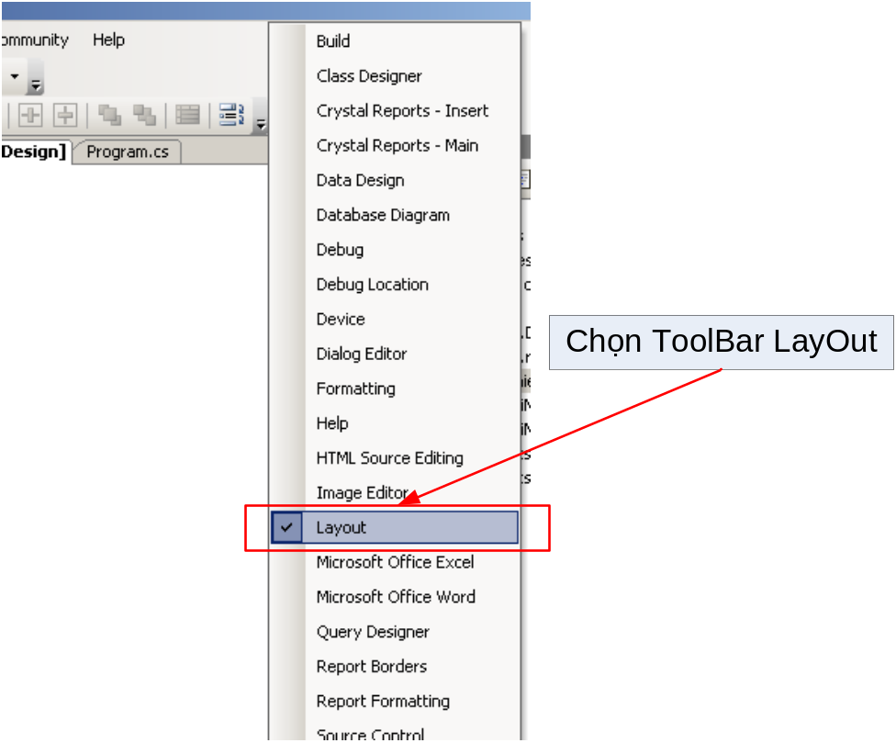
Thiết kế Layout
Sử dụng Toolbar LayOut
Thiết kế vị trí các control trong giao diện như:
  Thực hiện sắp xếp
  Canh chỉnh kích thước giữa các control
  Canh tọa độ cho nhiều control
  …

Slide 4
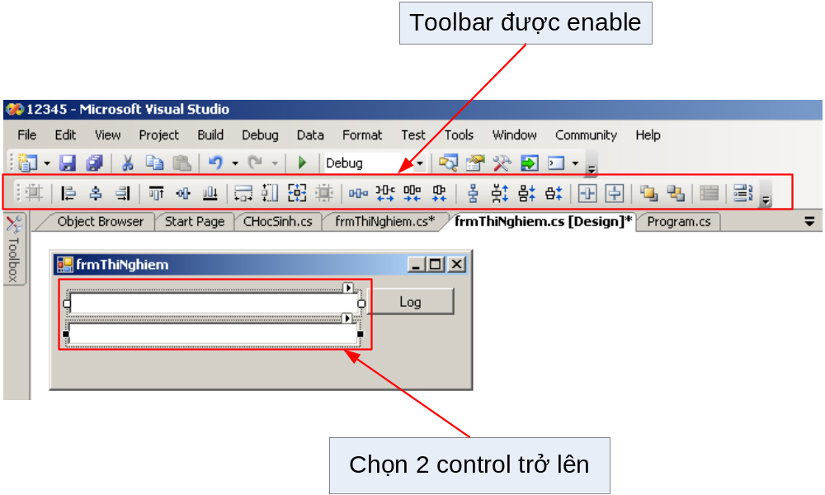
Thiết kế Layout

Slide 5
Thiết kế Layout
Cách thao tác:
  Bước 1: Chọn tối thiểu 2 controls (Nhấn phím Ctrl + click chuột trái lên các control được chọn)
  Bước 2: Chọn các biểu tương trong thanh Layout ToolBar

Slide 6
Thanh Layout Toolbar
Ảnh | Ý nghĩa
 | Canh lề trái, phải, trên, dưới
 | Canh khoảng cách đều theo chiều dọc, ngang giữa các control
 | Canh đều kích thước các control.  Lưu ý: Kích thước của control được chọn đầu tiên trong danh sách các control chọn sẽ quyết định kích thước cho toàn bộ control

Slide 7
Thanh Layout Toolbar
Ảnh | Ý nghĩa
 | Các control được sắp canh liền tiếp nhau theo chiều ngang. Lưu ý: Khoảng cách giữa control đầu và cuối sẽ được tính sao cho các control còn lại cách đều
 | Xóa khoảng cách canh đều sắp liền tiếp nhau theo chiều ngang
 | Tăng hoặc giảm khoảng cách canh liền tiếp nhau theo chiều ngang

Slide 8
Thanh Layout Toolbar
Ảnh | Ý nghĩa
 | Các control được sắp canh liền tiếp nhau theo chiều dọc
 | Xóa khoảng cách canh đều sắp liền tiếp nhau theo chiều dọc
 | Tăng hoặc giảm khoảng cách canh liền tiếp nhau theo chiều dọc

Slide 9
Thanh Layout Toolbar
Ảnh | Ý nghĩa
 | Canh control ở giữa form theo chiều ngang (dọc)
 | Xét control nằm chồng lên hoặc nằm dưới 2 control nằm lên nhau
 | Thiết lập thứ tự Tab Index cho các control. Các control sẽ được đánh thứ tự từ 0->N. Khi người dùng nhấn Tab trong chương trình thì các control sẽ được focus theo thứ tự qui định.

Slide 10
Dock, Anchor trong Layout
Khi có sự thay đổi kích thước hoặc vị trí của control cha thì control con trong nó sẽ đảm bảo được kích thước và vị trí tương ứng thông qua thuộc tính Dock và Anchor.
Bất kì control nào trong .NET đều có 2 thuộc tính Dock và Anchor
  Dock: Xác định kích thước của control so với control (cha) đang chứa nó.
  Anchor: Xác định vị trí của control so với control (cha) đang chứa nó

Slide 11
Giới thiệu các controls trong .NET 2005
Các control được giới thiệu trong slide này:
  TreeView
  ListView
  ContextMenuStrip
  NotifyIcon
  ErrorProvider
  DateTimePicker
  StatusStrip
  TabControl
  Common Dialogs (Color Dialog, OpenFileDialog, SaveFileDialog)

Slide 12

TreeView
Thể hiện dạng Cây
Từng node bên trong nó là 1 TreeNode
Trong 1 TreeNode có thể có 1 hoặc nhiều TreeNode con
Thuộc tính: Nodes, SelectedNode
Sự kiện: AfterSelect, BeforeSelect
Phương thức:
  CollapseAll, ExpandAll, GetNodeAt(Point)

Slide 13
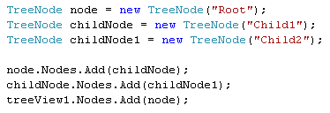


TreeView

Slide 14

ListView
Thể hiện dạng lưới hoặc icon của các items con.
Thuộc tính: Columns, Items, View (LargeIcon, SmallIcon, Detail, List), FullRowSelect
Mỗi item trong ListView là 1 ListViewItem
  Thuộc tính: Text, SubItems (Chỉ dùng khi View của ListView là Detail), ImageIndex

Slide 15
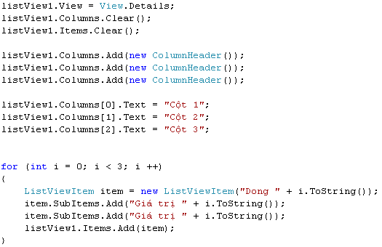
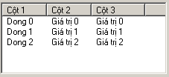
ListView

Slide 16

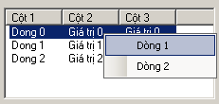
ContextMenuStrip
Là menu ngữ cảnh; có thể gán cho tất cả các control.
Menu được gọi khi người dùng nhấn chuột phải lên Control
Gán Menu vào 1 control
<Control>.ContextMenuStrip = <mnuContextStrip>

Slide 17


NotifyIcon
Tạo biểu tượng Icon ở thanh taskbar
Cách thực hiện:
  Bước 1: Drag & drop control NotifyIcon
  Bước 2: Thiết lập thuộc tính như ContextMenuStrip, Icon, Text

Slide 18

ErrorProvider
Xuất thông báo cho các control, biểu tượng thông báo sẽ được canh ngay cạnh control.
Thay vì dùng Label để thông báo lỗi, ta sẽ dùng ErrorProvider

Slide 19
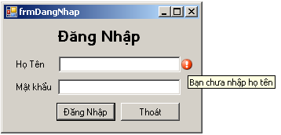
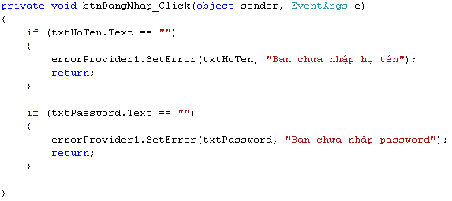
ErrorProvider

Slide 20

DateTimePicker
Control thể hiện ngày tháng
Thuộc tính: Value (Dùng lấy giá trị ngày tháng; kiểu dữ liệu DateTime)

Slide 21

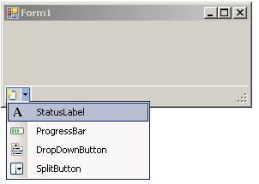
StatusStrip
Thể hiện status bar của 1 form
Cách sự dụng:
  Bước 1: Drag & drop StatusStrip
  vào Form
  Bước 2: Thiết lập các control
  cho StatusStrip

Slide 22

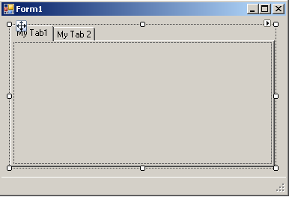
TabControl
Chia giao diện ra theo thiết kế Tab
Thuộc tính: TabPages

Slide 23
HẾT

